Slide 1
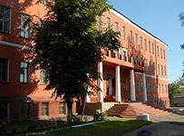
Областное бюджетное ПРОФЕССИОНАЛЬНОЕ образовательное учреждение «Дмитриевский сельскохозяйственный техникум»
Портфолио
преподавателя специальных дисциплин
Ильвутченковой
Натальи Вячеславовны
г. Дмитриев, 2015 г.

Slide 2
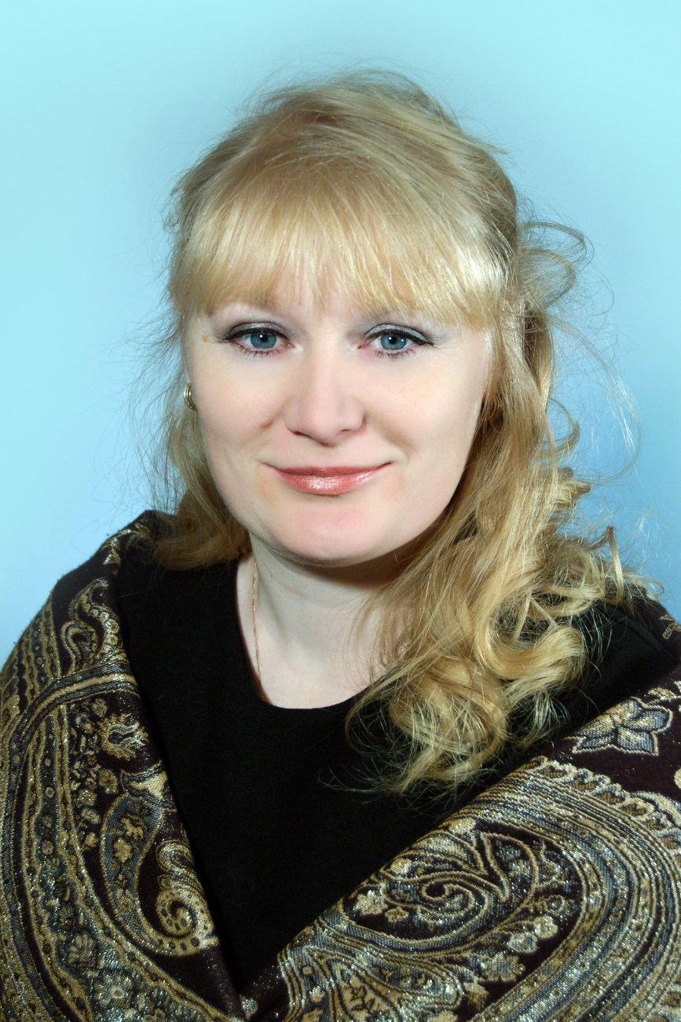
Информационная карта педагога
1992-1995 год – учеба в ДСХТ
2000 – 2003 год – учёба в Орловском государственном аграрном университете
2012-2014год – учеба в Курском институте развития образования
Педагогический стаж – 20 лет
Квалификационная категория – первая
Жизненный девиз:
«Не подражать другим.
Найти себя и быть собой»

Slide 3
Информационная карта педагога
Документы об образовании
Сотрудничество с ВУЗами:
С 2005 по 2006 год
работа в курском региональном институте переподготовки и повышения квалификации руководящих кадров и специалистов АПК
С 2006 по 2009 год
работа в Курском институте Менеджмента экономики и бизнеса (МЭБИК)

Slide 4
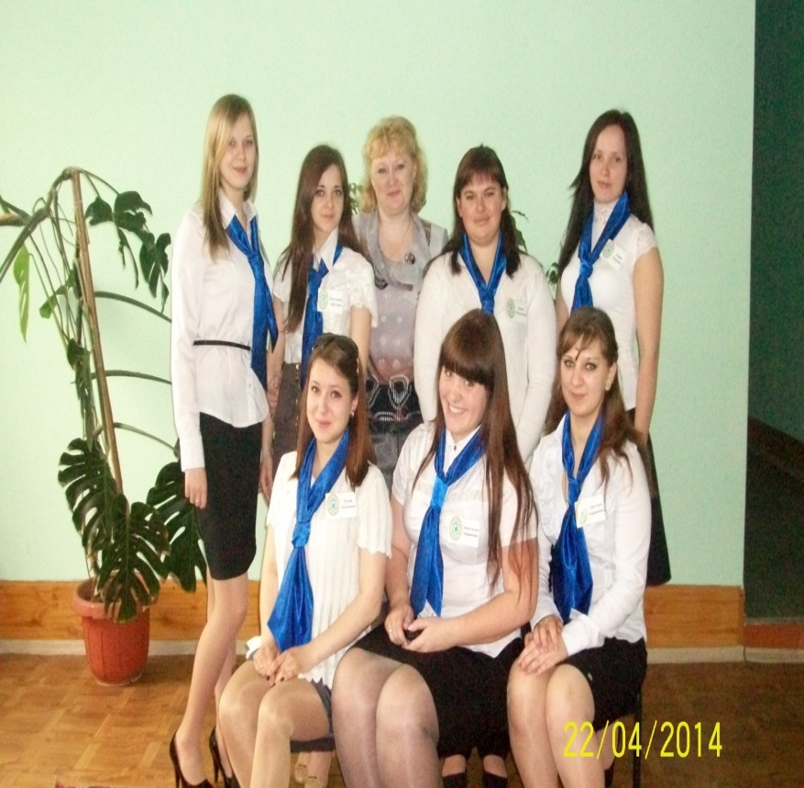
Моё педагогическое кредо
«Студент – это не сосуд,
который нужно наполнить,
а факел,
который необходимо зажечь» «Надо помогать людям эффективно учиться, вместо того, чтобы передавать им ненужные знания»

Slide 5
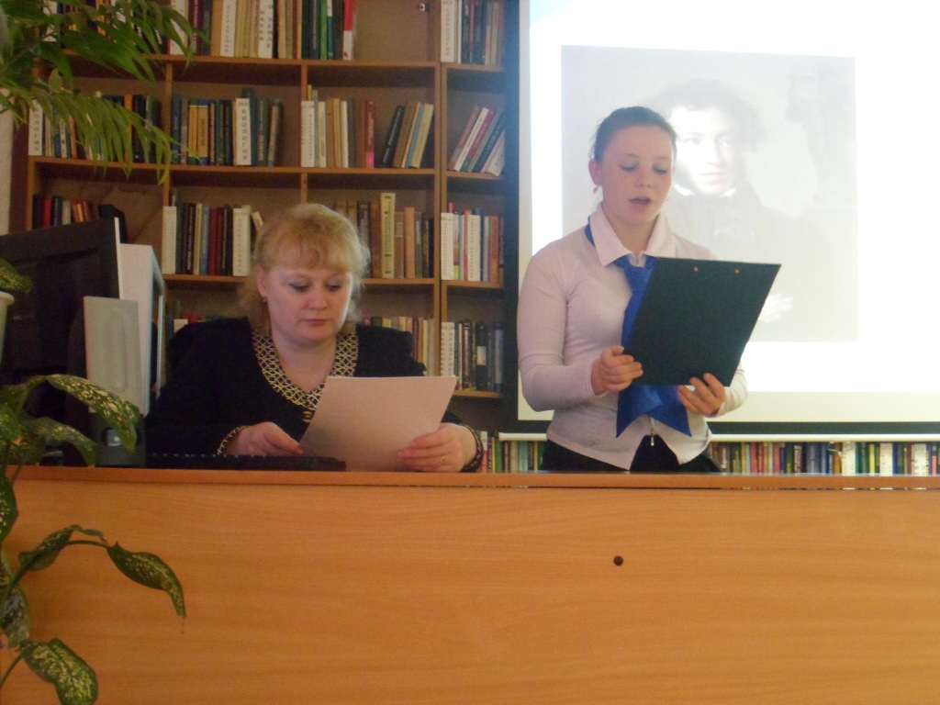
Моя методическая тема
«Повышение качества обучения
путём внедрения в учебный процесс инновационных технологий»

Slide 6
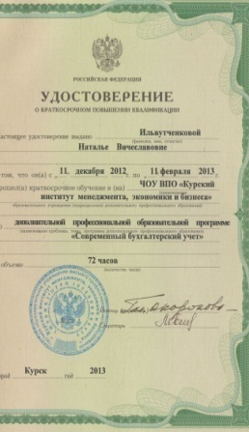
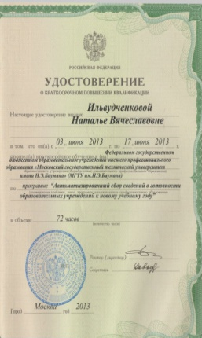
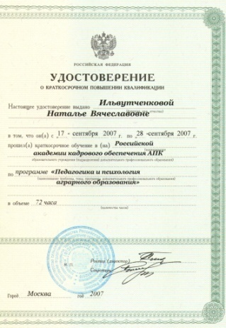
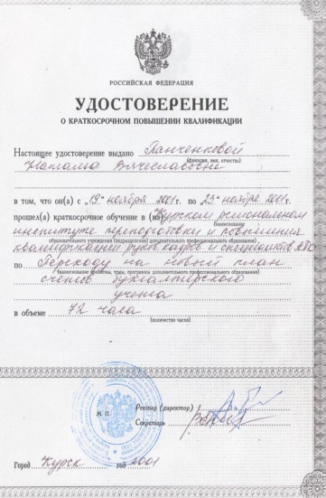
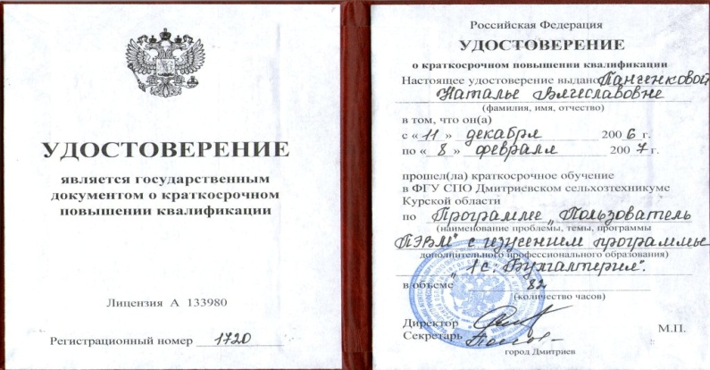
Повышение квалификации
В 2014 году прошла обучение в КИРО по программе переподготовки по направлению «Образование и педагогика»
Компьютерные курсы
Курсы повышения квалификации

Slide 7
Составляющие моей работа в техникуме
заведующая отделением по специальностям СПО
преподаватель специальных дисциплин
председатель совета отделения
куратор студенческого научного общества отделения СПО

Slide 8
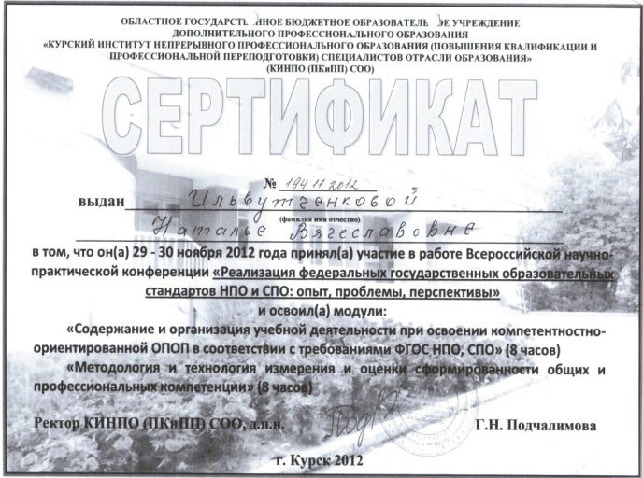
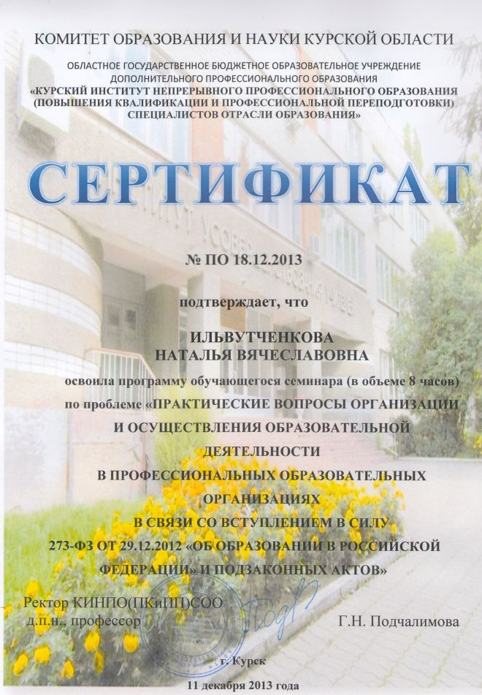
Участие в областных семинарах

Slide 9
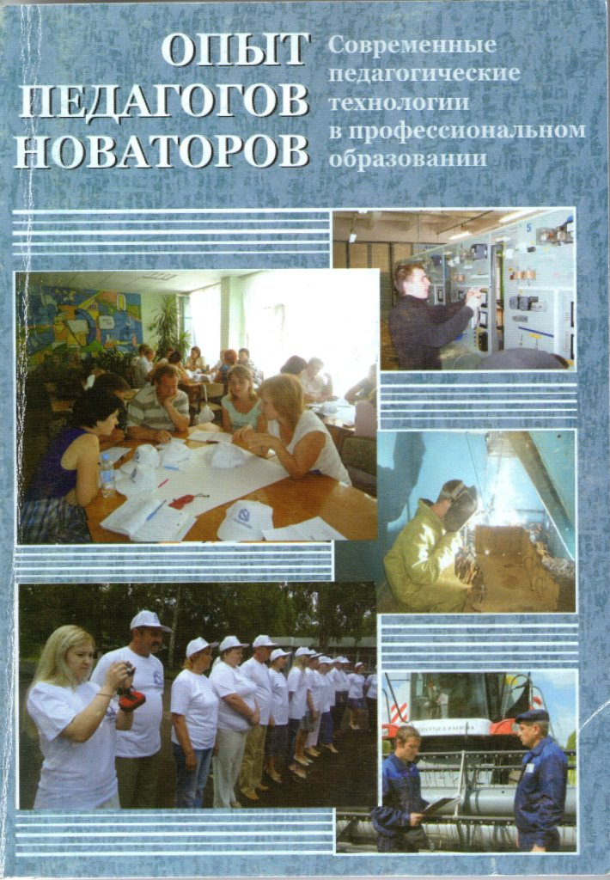
публикации статей в сборниках

Slide 10
Мои достижения

Slide 11
Мои достижения

Slide 13
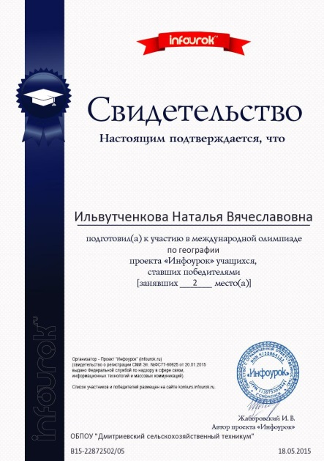
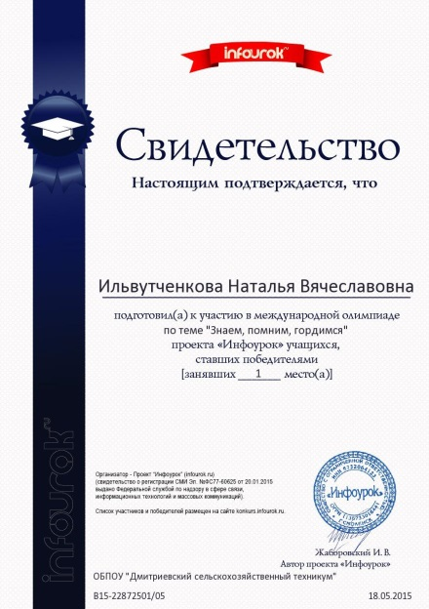

Slide 14
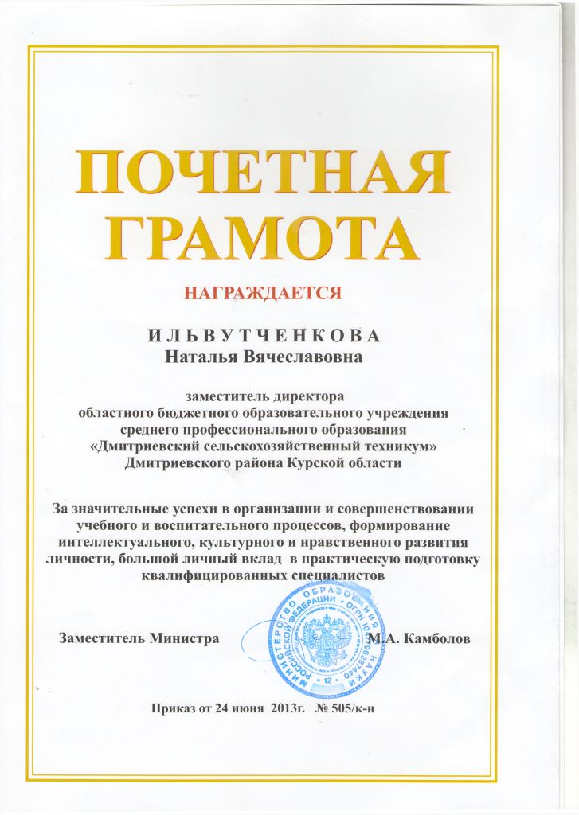
Благодарственные письма, ведомственные грамоты

Slide 15
Общественная работа
На протяжении 15 лет возглавляла Первичную студенческую профсоюзную организацию

Slide 16
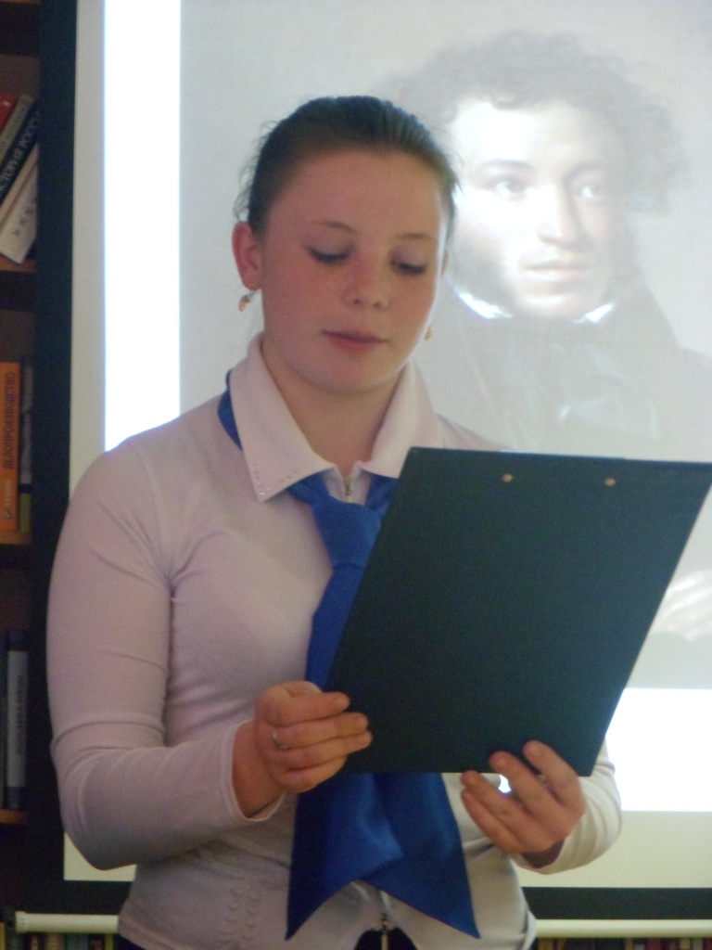
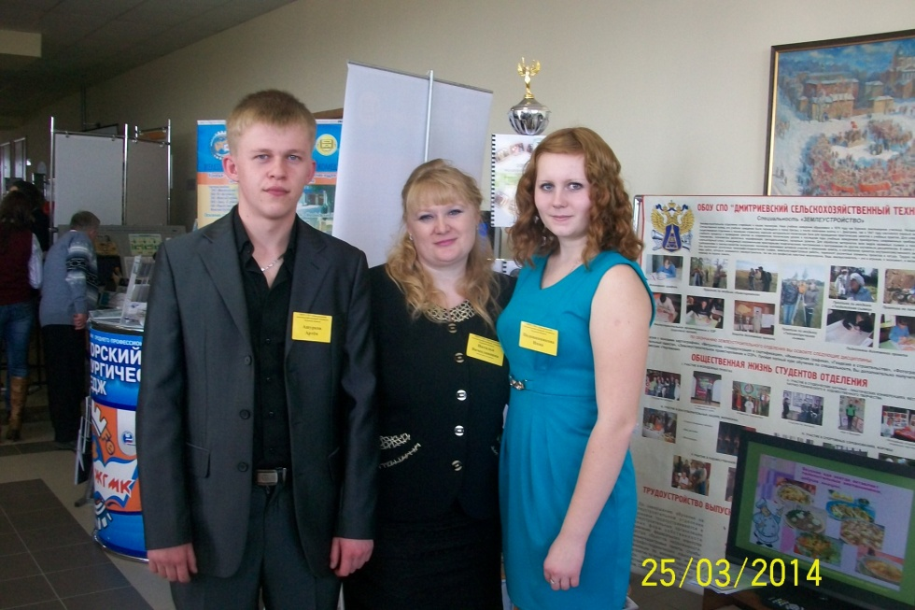
Исследовательский метод – реализуется мной через участие студентов в научно-исследовательских конференциях и работе научного студенческого общества отделения специальностей СПО

Slide 17
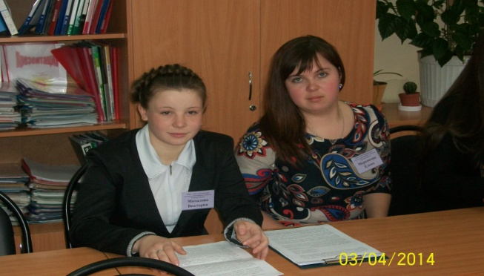
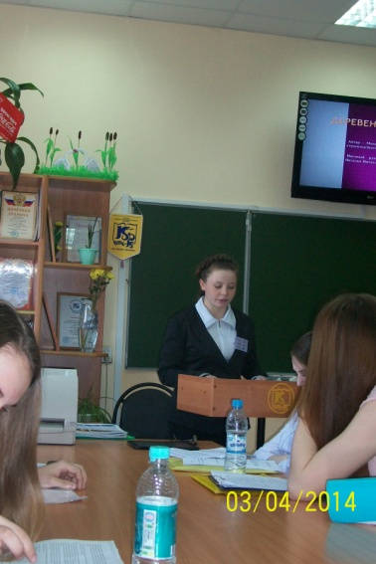
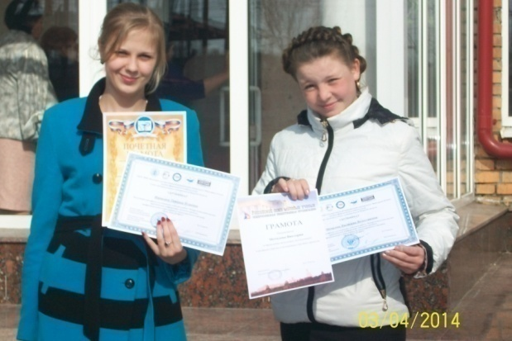
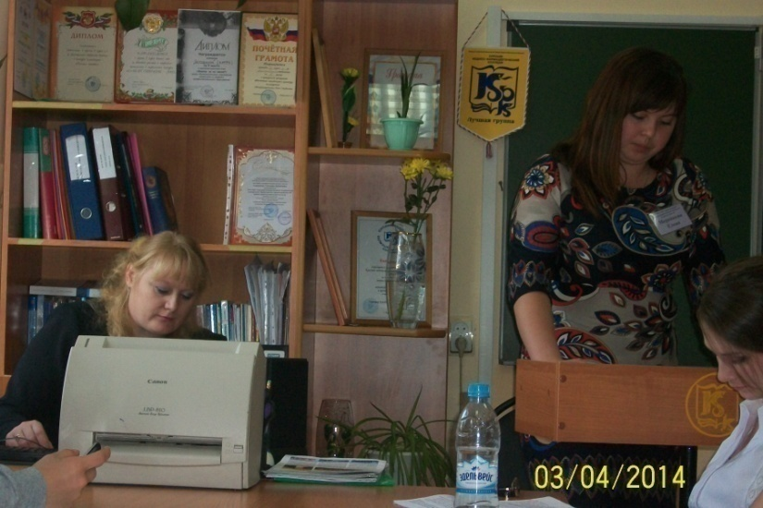
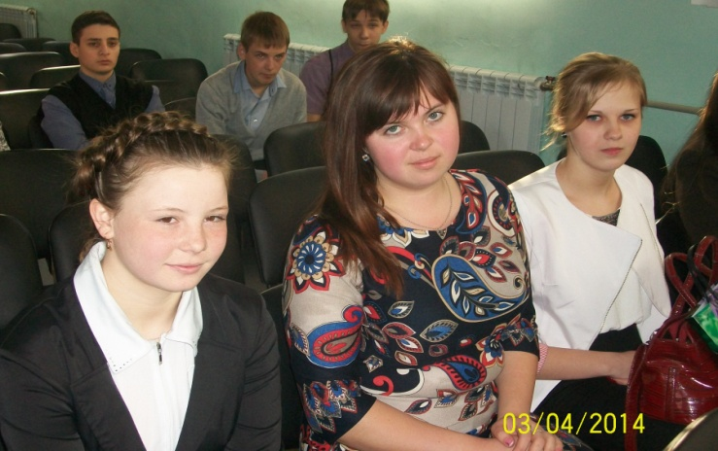
Участие в конкурсах студентов
Межрегиональная научно-практическая конференция
«Шаг в будущее»
с международным участием

Slide 18
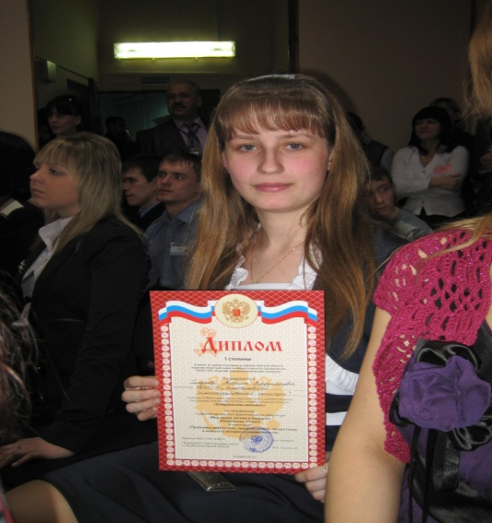
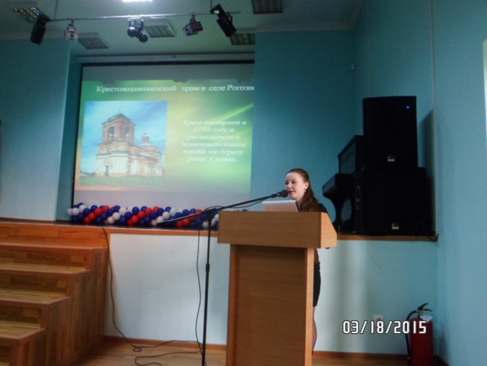
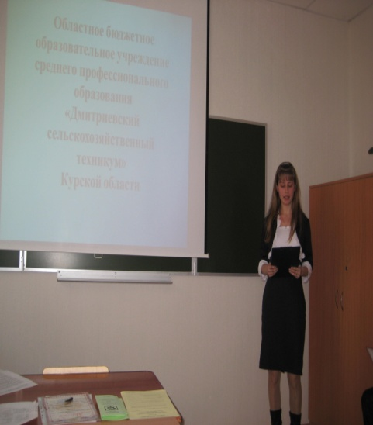
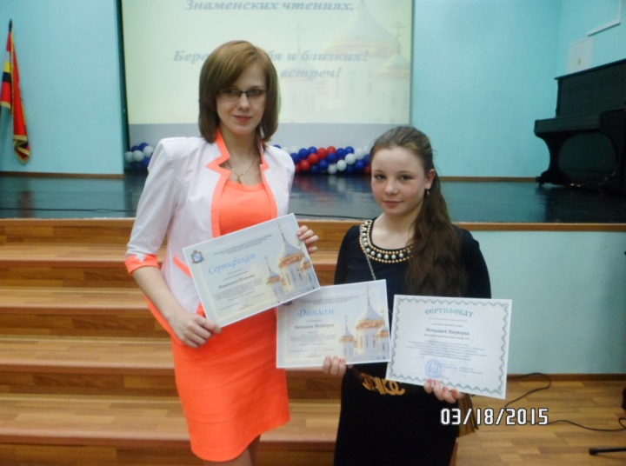
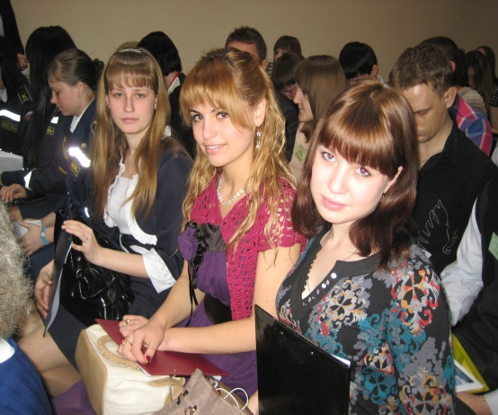
Участие в конкурсах студентов
Знаменские чтения -2014
Знаменские чтения - 2015
Фестиваль научно-технического и художественного творчества студентов
«Содружество молодых»

Slide 19
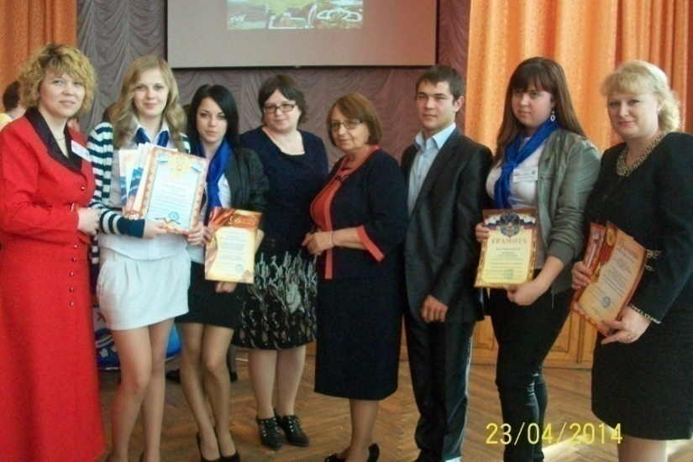
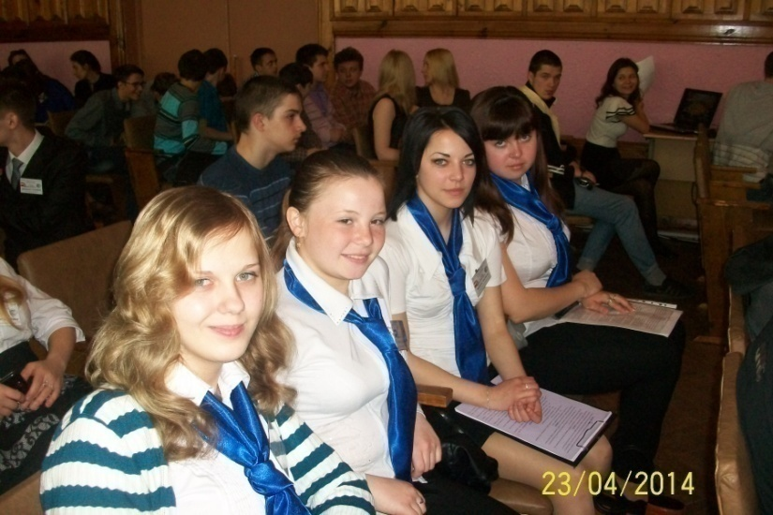
Участие в конкурсах студентов
XX Всероссийская научно-техническая конференция
«Молодежь и наука 21 века»

Slide 20
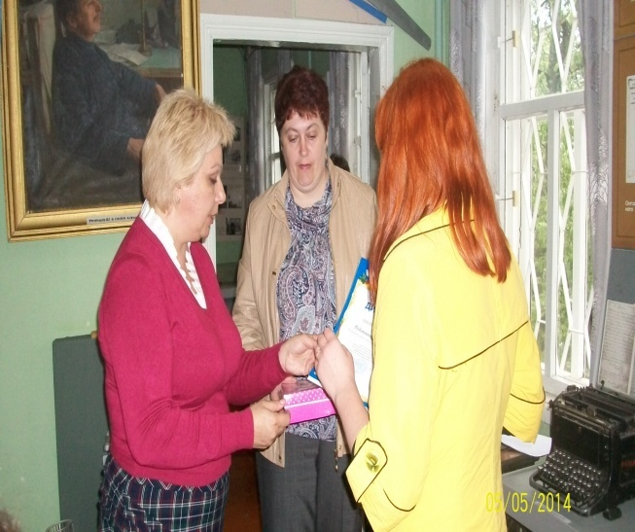
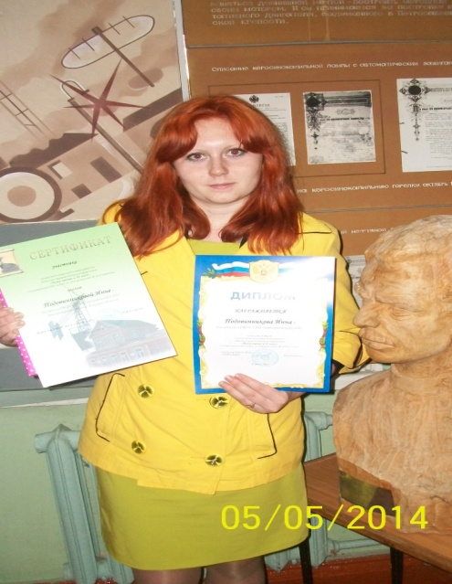
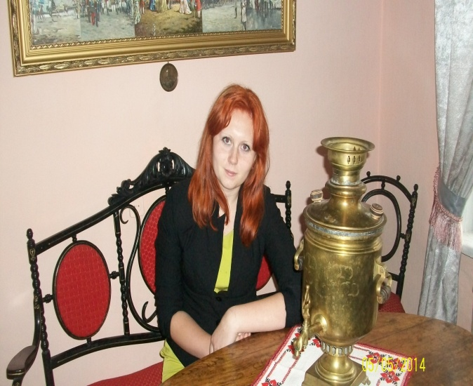
Участие в конкурсах студентов
Областной конкурс исследовательских работ
«Моя земля – мои земляк»
Областной
Литературно-художественный конкурс «Гренадеры,
вперед!»
Областной конкурс студенческих научных работ
«Меня оценят в 21 веке»

Slide 21
Изданные исследовательские работы студентов
Областной конкурс студенческих научных работ
XX Всероссийская научно-техническая конференция
«Молодежь и наука 21 века»

Slide 22
Изданные исследовательские работы студентов
Фестиваль научно-технического и художественного творчества студентов
«Содружество молодых»
Знаменские чтения - 2014
Межрегиональная научно-практическая конференция
«Шаг в будущее»

Slide 23
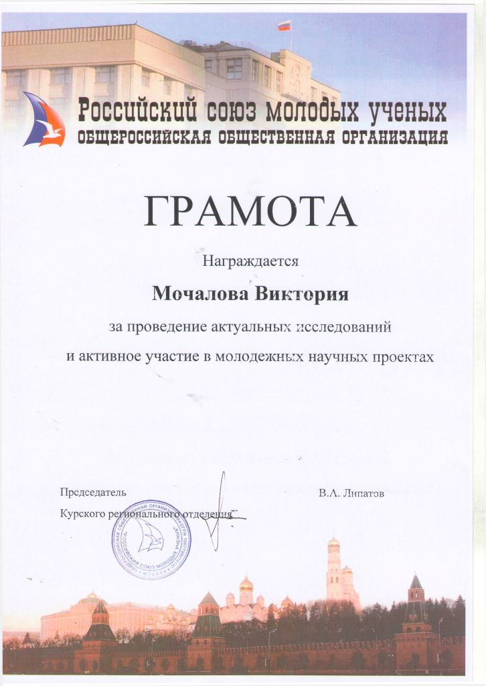
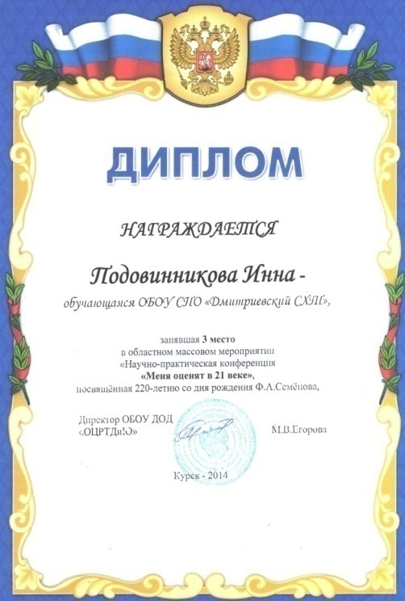
Достижения моих студентов

Slide 24
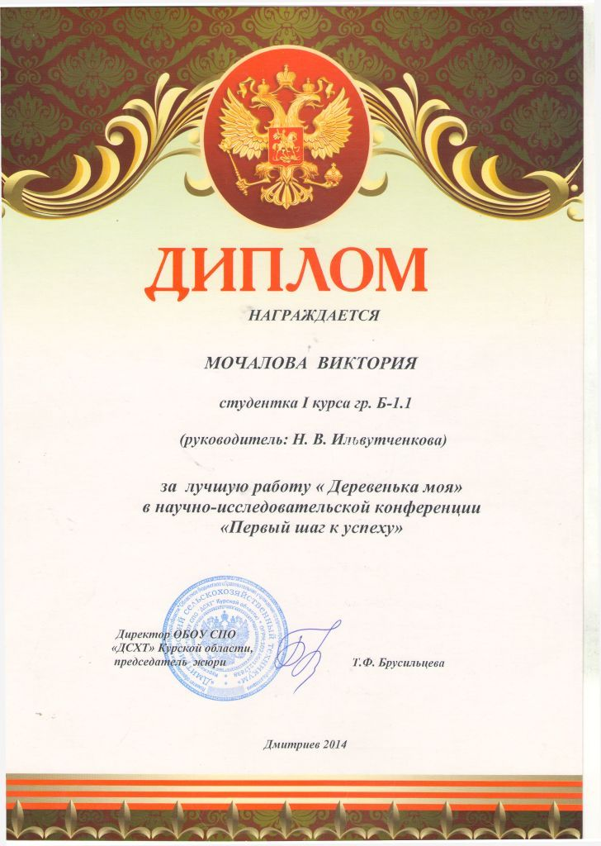
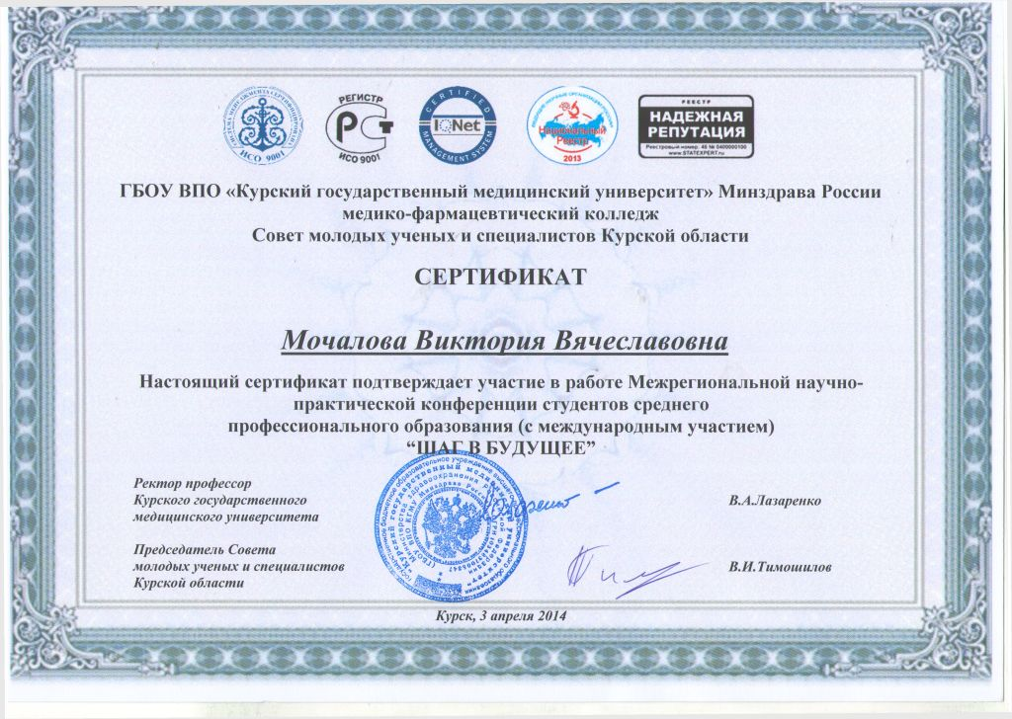
Достижения моих студентов

Slide 25
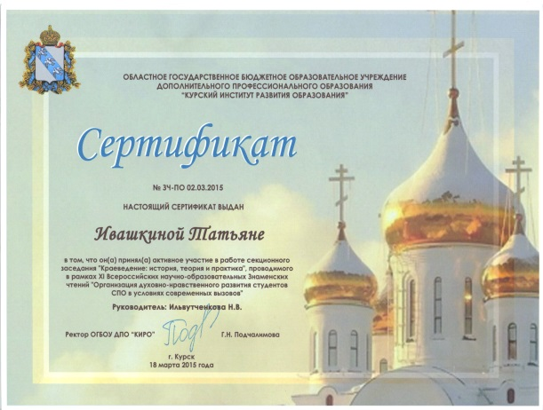
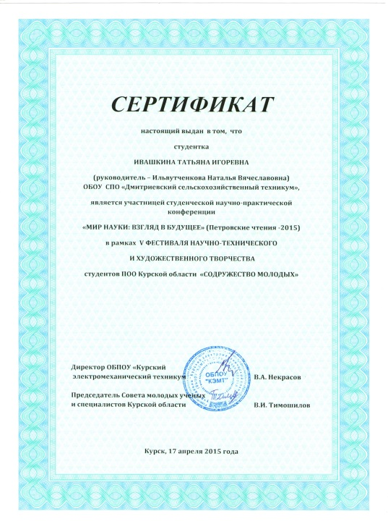
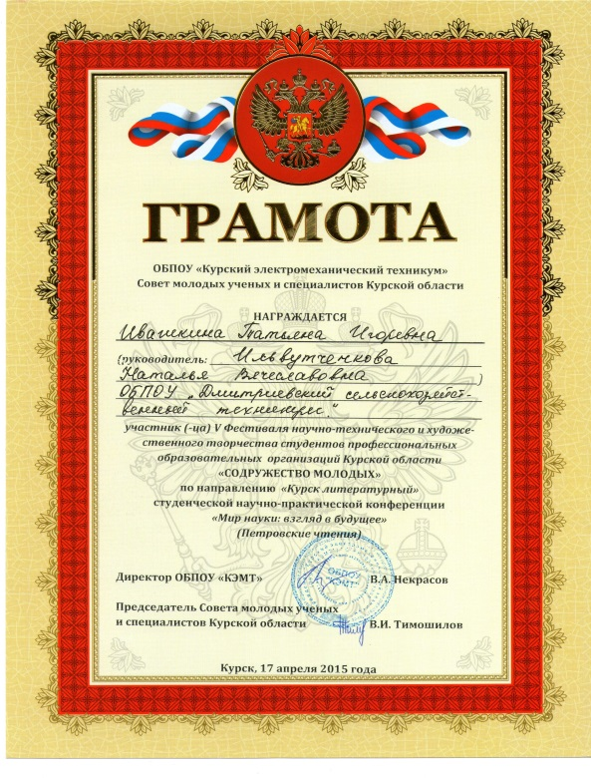
Достижения моих студентов

Slide 26
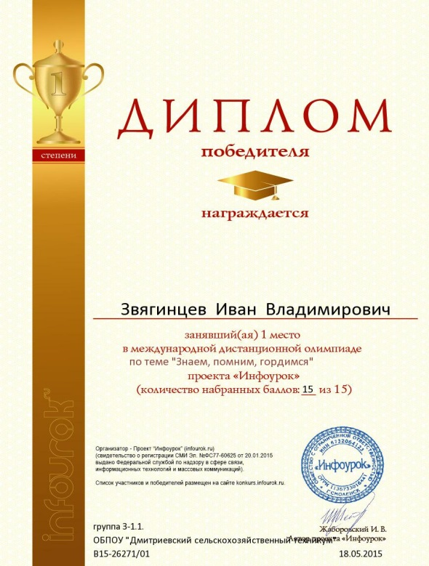
Достижения моих студентов

Slide 28
Организация педагогической деятельности
Методическая работа
Воспитательная работа
Научно-исследовательская работа
Учебная работа
Проектная деятельность
Внеурочная работа
Научно-практическая деятельность

Slide 29
На занятиях применяю
Тестовые задания
Опорные конспекты
Структурно-логические схемы
Электронные учебники
Карточки-инструкции
Блок-схемы
Карты взаимоконтроля
Презентации
Видеофрагменты

Slide 30
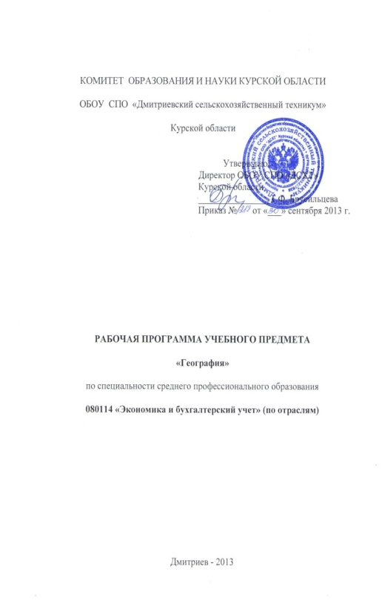
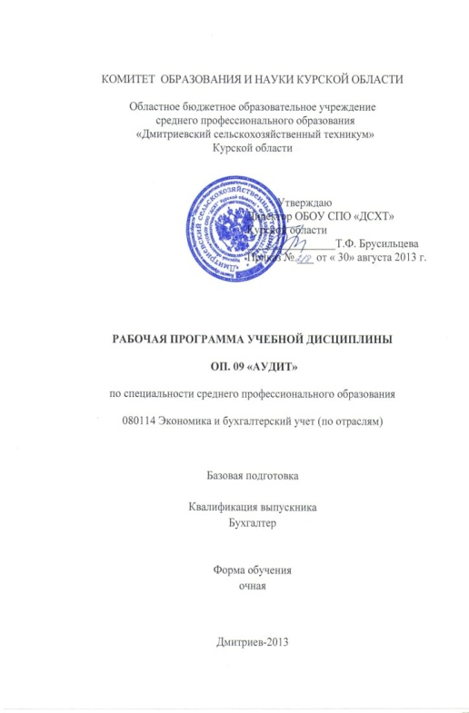
Мои авторские программы
Мной разработаны рабочие программы СПО И НПО по предметам: «География», «Право», по дисциплине «Аудит»
на основе ФГОС третьего поколения.

Slide 31
Мои методические разработки

Slide 32
Мои методические разработки и сборники

Slide 33
Мои методические разработки и сборники

Slide 34
Методические разработки и сборники созданные в соавторстве с преподавателями

Slide 35
Разработки моих студентов

Slide 36
Творческие работы моих студентов

Slide 37
Использование современных образовательных технологий на уроках
Развивающее
обучение
Модульные технологии
Компьютерное тестирование
Применение ИКТ

Slide 38
Формы проведения занятий
Уроки - диспуты
Уроки - игры
Уроки-экскурсии
Уроки - семинары
«Круглый стол»
Уроки-конференции

Slide 39
Я и мои студенты на занятиях

Slide 40
Я и мои студенты на занятиях

Slide 41
Повышение педагогического мастерства
Посещение уроков коллег
Занимаюсь самообразованием работая на официальных сайтах

Slide 42
Распространение своего педагогического опыта
Выступление на заседаниях педагогического совета
Выступление на заседаниях совета отделения
Выступление на заседаниях ПЦК
Размещение методических материалов
на сайте учебного заведения

Slide 43
Размещение методических материалов на личном сайте и образовательном портале

Slide 44
Результаты учебной деятельности
Специальность | Кол-во студентов | Учебный семестр
 |  | 1 семестр |  | 2 семестр
 |  | % усп. | % кач. | % усп. | % кач.
Б-3.1. "Аудит" 2012-2013 уч. гг. | 20 | 100 | 45 | 100 | 57
Б-3.1. "Аудит" 2011-2012 уч..гг. | 26 | 100 | 48 | 100 | 60
Б-5.1. "Аудит" 2013-2014 уч.гг. | 28 |  |  | 100 | 68

Slide 45
Открытые общетехникумовские мероприятия
«Ступени жизни»
юбилейный концерт
65 лет ДСХТ

Slide 46
Открытые общетехникумовские мероприятия
СЛЕТ ОТЛИЧНИКОВ

Slide 47
Открытые общетехникумовские мероприятия
Профессиональная олимпиада бухгалтеров

Slide 48
Профориентационная работа
Ежегодное участие в региональной выставке
«Образование. Наука. Карьера»

Slide 49
Профориентационная работа
Ежегодное участие в региональной выставке
«Образование. Наука. Карьера»

Slide 50
Профориентационная работа
Ярмарка вакансий учебных мест

Slide 51
Основным критерием своей работы считаю конечный результат – знания, умения и воспитанность студентов.

Slide 52
СПАСИБО ЗА ВНИМАНИЕ!

